Slide 1
Mata Kuliah Critical Thinking & Problem Solving 05. Keterampilan Pemecahan Masalah Tingkat Lanjut
Tim Teaching CTPS 2023

Slide 2
Topik
Menggunakan Imajinasi dan Kombinasi Keterampilan
Memanfaatkan Model
Investigasi
Analisis Data dan Inferensi

Slide 3
Topik-1: Menggunakan Imajinasi dan Kombinasi Keterampilan

Slide 4
1. Menggunakan Imajinasi dan Kombinasi Keterampilan
Kasus/Permasalahan dalam kehidupan sehari-hari bisa dalam bentuk yang sederhana/straightforward
Seperti menghitung waktu atau jarak, menghitung laba/rugi.
Namun tak jarang juga ada yang lebih rumit dan panjang, lebih sulit untuk dicari solusi/jawabannya.
Pada masalah semacam itu sering kali diperlukan penggunaan beberapa keterampilan sekaligus, seperti:
Kemampuan matematis yang sedikit lebih mahir (advanced).
Seperti aljabar liner atau probabilitas sederhana.
Analisis untuk mencari intermediate solution yang lebih banyak.
Penggunaan imajinasi untuk menemukan cara (metode) penyelesaian.
Imajinasi merupakan hal yang penting terutama saat permasalahan/kasus yang kita hadapi:
Tidak ada (atau tidak kita ketahui) jalan keluar (solusi) formalnya.
Belum pernah menghadapi permasalahan yang serupa sebelumnya.
Permasalahan pada diskusi berikut menggambarkan bagaimana kita harus menggunakan imajinasi untuk membangun solusi.
Selain itu juga membutuhkan kemampuan ekstraksi dan pemrosesan data.

Slide 5
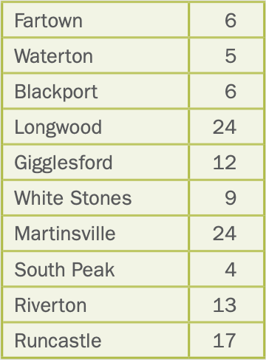
1. Menggunakan Imajinasi dan Kombinasi Keterampilan Diskusi
Di sebuah negara kecil bernama Bolandia, setiap tahun diadakan kompetisi ratu kecantikan bergengsi yang pesertanya merupakan perwakilan dari setiap provinsi yang ada di negara tersebut. Malam puncak acaranya dirayakan di ibu kota negara dengan pesta yang sangat meriah, dimana ratusan ribu penduduk datang berbondong-bondong dari seluruh penjuru negeri untuk menyaksikan secara langsung penobatan Miss Bolandia di tahun tersebut.
Setiap provinsi diwakili oleh maksimal 1 orang wanita yang maju sebagai kontestan. Adapun penjurian dilakukan dengan mekanisme voting, dimana setiap perwakilan dari masing-masing provinsi diberikan jatah 15 suara untuk diberikan ke 4 kontestan yang paling mereka sukai dengan ketentuan:
8 suara untuk kontestan terbaik peringkat pertama yang menjadi favorit terbaik mereka
4 suara untuk peringkat kedua
2 suara untuk peringkat ketiga
suara untuk peringkat keempat
Dimana perwakilan tersebut tidak boleh memberikan suara untuk kontestan dari provinsinya sendiri.
Dengan demikian jelaslah bahwa diperlukan strategi dalam memberikan suara untuk bisa 'memenangkan' kontestan dari provinsi masing-masing. Maka dari itu, urutan dalam pemberian suara diubah-ubah tiap tahunnya. Tahun ini, pemberian suara dimulai dari provinsi yang paling utara ke provinsi yang paling selatan.
Berikut ini adalah hasil voting sementara (sesuai urutan voting) sebelum dua provinsi terakhir (Riverton & Runcastle) memberikan suaranya. Dari data tersebut, manakah kira-kira provinsi yang masih memiliki kesempatan untuk menang?

Slide 6
1. Menggunakan Imajinasi dan Kombinasi Keterampilan Pembahasan
Kasus ini adalah salah satu contoh permasalahan dimana kita dihadapkan pada data yang cukup banyak untuk diolah.
Terdapat 3 hal penting dapat kita amati dari kasus ini:
Sistem penilaiannya, dimana dengan sisa 2 provinsi lagi yang belum menentukan pilihannya, maka provinsi manapun yang akan dinilai maksimum dapat memperoleh 16 poin.
Tidak boleh ada provinsi yang memberikan suara untuk perwakilannya sendiri, hal ini berarti Riverton dan Runcastle hanya mungkin untuk mendapat maksimal sejumlah 8 poin.
Beberapa provinsi tidak mungkin mendapatkan poin tambahan lagi, sehingga provinsi manapun yang bisa melebihi 24 poin masih memiliki kesempatan untuk menang.
Sisa 16 poin tertinggi harus dicobakan ke setiap tim, dan dicek apakah nilai dari tim tersebut melebihi 24 poin atau tidak.
Voting untuk nilai kecil (pilihan 2-4) dapat diabaikan karena tidak mempengaruhi hasil akhir.

Slide 7
1. Menggunakan Imajinasi dan Kombinasi Keterampilan Pembahasan
Dengan menambahkan 16 poin ke semua provinsi, maka 4 diantaranya bisa melewati 24 poin:
Longwood,
Gigglesford,
White Stones,
Martinsville
Dengan menambahkan 8 poin ke 2 provinsi terakhir, maka 1 diantaranya bisa melewati 24 yaitu:
Runcastle.
Untuk bisa menang Runcastle disarankan untuk tidak memberikan 1 poin pun untuk Longwood atau Martinsville!

Slide 8
1. Menggunakan Imajinasi dan Kombinasi Keterampilan Pembahasan
Pada contoh kasus ini, kita memerlukan imajinasi untuk:
Memilih poin informasi mana yang penting dan menuntun kita ke cara penyelesaian.
Dipadukan dengan keterampilan lain yaitu:
Matematika sederhana
Menggunakan informasi secara benar
Menentukan jalan mana yang terbaik

Slide 9
Topik-2: Memanfaatkan Model

Slide 10
2. Memanfaatkan Model
Apakah yang dimaksud dengan “Model”?
Model di sini adalah istilah dalam ranah matematika.
Atau dalam Bahasa Inggrisnya disebut → “Mathematical Model”.
Secara sederhana, model dapat diartikan sebagai “Rumus” atau “Persamaan” (equations) yang:
Mewakili dan/atau menggambarkan suatu skenario/kejadian/kasus tertentu.
Memiliki parameter berupa variabel ataupun konstanta yang melambangkan faktor penentu hasil.
Memberikan hasil berupa estimasi atau perkiraan.
Model ada yang:
Sudah ada sebelumnya, tinggal kita gunakan saja.
Kita buat/kembangkan sendiri berdasarkan kasus/kejadian yang kita amati.
Manfaat model:
Untuk memperkirakan/mengestimasi bagaimana jika suatu faktor pada suatu kejadian diubah nilainya.
Untuk melihat apa yang akan terjadi? Apa akibatnya?
Tanpa harus melakukan percobaan/mempraktekkan secara langsung.

Slide 11
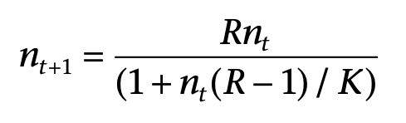
2. Memanfaatkan Model Contoh
Perhatikan persamaan berikut:
Persamaan tersebut adalah sebuah model yang disebut: Beverton-Holt Model.
Untuk memperkirakan jumlah ikan di suatu kolam/empang berdasarkan faktor reproduksi.
Dimana:
R adalah tingkat reproduksi ikan:
R = 1.5 → Jika populasinya tidak dibatasi, akan bertambah separo setiap tahun.
K adalah kapasitas maksimum dari kolam/empang yang digunakan.
nt adalah jumlah populasi ikan di tahun berjalan.
nt + 1 adalah populasi di tahun berikutnya.

Slide 12
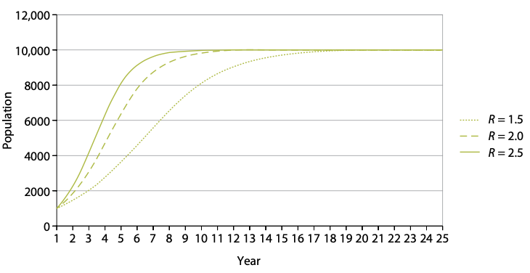
2. Memanfaatkan Model Contoh
Sekarang kita dapat mengganti-ganti nilai R pada persamaan tersebut untuk melihat apa yang akan terjadi terhadap perkembangan populasi ikan pada kolam.
Misal kita asumsikan:
Populasi awal ikan = 1000 ekor.
Kapasitas maksimum empang = 10.000 ekor.
Kapasitas maksimum adalah faktor penting karena apabila lebih, maka ikan akan kelaparan dan mati.
Berkat model tersebut kita bisa melihat dengan mudah kira-kira apa yang akan terjadi dengan tingkat perkembangan populasi (nilai R) yang berbeda-beda.

Slide 13
2. Memanfaatkan Model Contoh
Berkat model tersebut kita tahu bahwa:
Kolam akan penuh dalam kurun waktu 10-15 tahun.
Kapasitas akan semakin cepat penuh apabila tingkat pertumbuhan populasi semakin tinggi.
Dua informasi penting itu dapat kita ketahui TANPA harus mencoba menebar benih sungguhan di tiga kolam berbeda sambil menunggu selama kurun waktu tersebut.

Slide 14
2. Memanfaatkan Model Contoh
Lebih jauh lagi, “Bagaimana seandainya, kita ingin mendapatkan penghasilan tambahan dengan cara menjadikan kolam kita kolam pancing?”
Bagaimana supaya ikannya tidak cepat habis, syukur-syukur bisa sustainable?
Perhatikan lagi model kita sebelumnya:
Untuk merepresentasikan jumlah ikan yang bisa dipancing per tahunnya, cukup kurangkan nt dengan angka yang kita inginkan.
Mari kita cek jika jumlah ikan maksimal yang dipancing pertahun berjumlah:
500 ekor,
550 ekor, atau
600 ekor

Slide 15
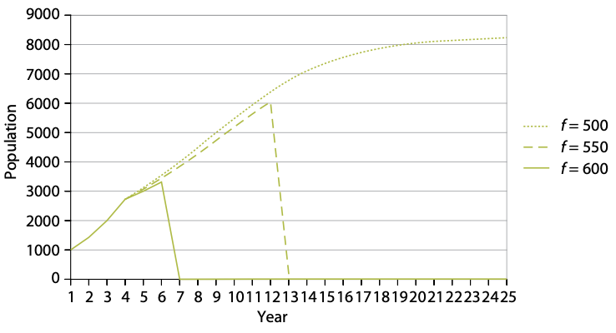
2. Memanfaatkan Model Contoh
Dari model yang sama kita menjadi tahu bahwa:
Populasi ikan sangat sensitif terhadap jumlah ikan yang dipancing setiap tahunnya.
Apabila jumlah maksimal ikan yang dipancing = 500 maka kolamnya sustainable.
Jika 550 ke atas, maka ikannya akan punah dalam beberapa tahun.
Ketiga informasi penting itu dapat kita ketahui TANPA harus mencoba membuka kolam pancing sungguhan dan menunggu ikannya untuk habis dan merugi.

Slide 16
2. Memanfaatkan Model Poin Penting Lainnya
Dari kedua ilustrasi sebelumnya kita menjadi tahu bahwa model akan sangat memberikan manfaat secara komersial.
Kita dapat menghindari keputusan yang menyebabkan kerugian di masa depan.
Analisis yang dilakukan pada contoh tersebut disebut sebagai ‘analisis seandainya’.
Dimana kita mencoba-coba mengganti nilai faktor yang ada pada model dan melihat bagaimana hasilnya.
Satu model dapat digunakan untuk lebih dari satu (banyak) skenario seandainya...
Dari model yang sama kita gunakan untuk 2 contoh berbeda.
Kita juga bisa melihat, bagaimana jika misalnya kita menunda waktu awal pemancingan. Apakah akan lebih sustainable? Atau bagaimana?
Dalam memecahkan permasalahan yang melibatkan model, penting bagi kita untuk dapat:
Memilih model yang tepat untuk permasalahan kita, jika modelnya sudah ada.
Membuat model sendiri dengan cara mengamati permasalahan yang ada.
Model tidak harus dalam bentuk rumus yang rumit. Model yang hanya tambah-tambahan atau kurang-kurangan juga ada.

Slide 17
Topik-3: Investigasi

Slide 18
3. Investigasi
Investigasi adalah proses dimana ketika pada sebuah permasalahan kita dituntut untuk dapat mempertimbangkan berbagai macam skenario/kemungkinan, yang nantinya bisa jadi kita harus:
Menentukan mana yang terbaik, atau;
Mempertimbangkan hasil dari setiap skenario tersebut seperti apa.
Investigasi juga bisa terkait erat dengan model.
Sebuah model bisa dibutuhkan untuk membantu mempermudah investigasi.
Biasanya terdapat aturan-aturan/kondisi tertentu yang membatasi jumlah kemungkinan yang perlu dianalisis.
Investigasi dapat bersifat open-ended yang berarti:
Perlu diperdalam lebih lanjut.
Perlu melakukan ekstraksi detail yang lebih banyak.
Perlu dijelaskan mengapa hasil dari skenario tertentu lebih baik dari yang lainnya, dst.

Slide 19
3. Investigasi
Pada diskusi berikut ini akan dicontohkan sebuah permasalahan yang merupakan permasalahan investigatif, dimana Anda:
Dituntut untuk mempertimbangkan berbagai kemungkinan, dan;
Efeknya terhadap hasil akhir.
Pada kasus ini diperlukan keterampilan tambahan yaitu:
Spatial reasoning, dan;
Searching.

Slide 20
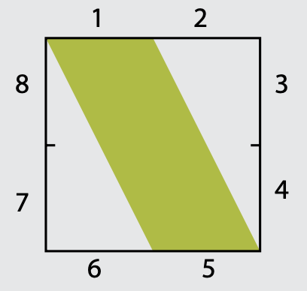
3. Investigasi Diskusi
Sebuah perusahaan pembuat ubin motif ingin meluncurkan sebuah set motif baru yang unik. Mereka ingin, 1 set ubin motif yang dibeli pengguna nantinya bisa bisa digabung-gabungkan dan/atau dibolak-balik untuk membentuk motif yang berbeda-beda.
Untuk memenuhi permintaan itu, seorang desainer dari perusahaan tersebut memiliki ide untuk merancang set ubin baru dengan sistem kisi (cell) 2×2. Dimana dia membagi 1 ubin menjadi 8 ujung di keempat sisinya (2 ujung di masing-masing sisi, 1 ujung panjangnya 1/2 kali sisi).
Setiap ujung diberi kode 1 s.d. 8. Lalu dari setiap ujung tersebut, dia akan membuat kombinasi ubin dengan menarik garis yang menghubungkan 1 ujung ke ujung yang lainnya dan kemudian diberi warna. Setiap ujung bisa dihubungkan dengan ujung lain yang mana saja termasuk dirinya sendiri.
Perhatikan contoh berikut, pada contoh ini, desainer tersebut menarik garis dari ujung 1 ke ujung 5 (1-5).

Slide 21

3. Investigasi Diskusi
Satu set ubin ini nantinya berupa 1 pak kemasan yang berisi semua kombinasi garis tadi, minus ubin dengan garis yang merupakan rotasi dari yang sudah ada. Contohnya pada gambar berikut, dua ubin ini adalah sama, karena yang satu (3-7) adalah hasil rotasi dari yang lainnya (1-5).
Pada set tersebut nantinya juga akan terdapat ubin putih polos yang merupakan hasil kombinasi juga, yaitu ketika menghubungkan ujung 1 dengan dirinya sendiri (1-1).
Berdasarkan informasi tersebut:
Berapakah jumlah ubin yang dijual dalam 1 set?
Buatlah 1 contoh pola simetris 4×4 yang menunjukkan hasil pemasangan ubin dengan warna yang berkesinambungan di setiap ujungnya.

Slide 22
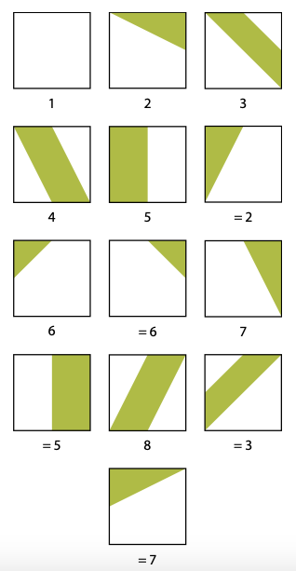
3. Investigasi Pembahasan
Kita bisa menghitung jumlah maksimum ubin dalam satu kemasan.
Ujing 1 bisa dihubungkan dengan dirinya dan ketujuh ujung lainnya.
1-1 = Ubin polos.
Ujung 2 bisa dihubungkan dengan semua ujung lain kecuali ujung 1 dan ujung 2 sendiri.
Karena akan menghasilkan pola ubin yang sudah ada.
Sehingga kita harus menginvestigasi 7 + 6 kemungkinan yang ada.
Mengapa hanya 13? Karena menghubungkan ujung 3 dan seterusnya akan memberikan hasil yang sama dengan yang sudah ada (karena faktor rotasi).
Kesemua 13 ubin hasil kombinasi bisa dilihat pada ilustrasi berikut.
Tanda '=' berarti ubin tersebut sama dengan yang sudah ada/dihitung.

Slide 23

3. Investigasi Pembahasan
Pola simetris 4×4 yang diminta, salah satunya seperti gambar berikut.
Semua ujung yang bertemu, warnanya berkesinambungan.

Slide 24
Topik-4: Analisis Data dan Inferensi

Slide 25
4. Analisis Data dan Inferensi
Analisis data dilakukan untuk berbagai keperluan dan menggunakan beragam metode.
Data biasanya dikumpulkan untuk:
Menginvestigasi hipotesis.
Membuat keputusan tentang suatu tindakan.
Misal: Apakah mengurangi kecepatan dapat mengurangi tingkat kecelakaan lalu lintas?
Keperluan analisis rutin. (Menemukan pola dan tren)
Dalam analisis data, keterampilan dalam melakukan pencarian (searching) dan mengusulkan hipotesis juga penting.
Lebih jauh lagi, keterampilan untuk menemukan pola pada data yang kompleks merupakan bagian penting dari kemampuan pemecahan masalah.
Kasus berikut ini mencontohkan pentingnya keterampilan tersebut.

Slide 26
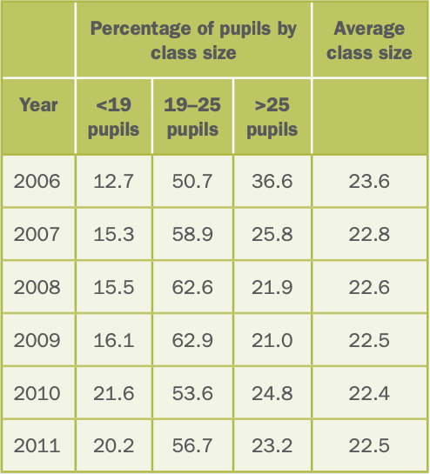
4. Analisis Data dan Inferensi Diskusi
Tabel di samping ini adalah rangkuman data mengenai ukuran kelas berdasarkan jumlah siswa pada tingkat sekolah dasar di suatu kabupaten. (pupils = siswa).
Gambarkan sebuah grafik yang menunjukkan bagaimana presentase siswa di setiap ukuran kelas bervariasi pada setiap periodenya. Jelaskan apa yang nampak dari grafik tersebut dengan beberapa kalimat singkat!
Tabel tersebut menunjukkan persentase siswa dalam berbagai ukuran kelas. Jika kita asumsikan bahwa rata-rata kelas dengan ukuran kecil adalah 10 dan rata-rata kelas besar adalah 30, berapakah persentase kelas aktual untuk ketiga jenis ukuran pada tahun 2011?
Rata-rata ukuran kelas relatif konstan pada periode yang ditunjukkan pada tabel. Tetapi jika diperhatikan lebih lanjut, terdapat perubahan signifikan pada proporsi siswa di jenis-jenis ukuran kelas yang ada. Mengapa hal tersebut bisa terjadi?

Slide 27
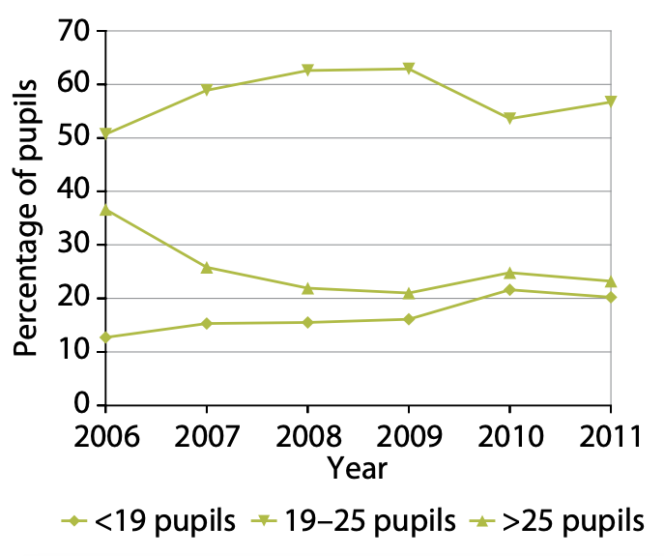
4. Analisis Data dan Inferensi Pembahasan (1/3)
Grafik tersebut menunjukkan:
Jumlah siswa pada kelas besar menurun dari tahun ke tahun.
Jumlah siswa pada kelas kecil meningkat.
Jumlah siswa pada kelas besar menurun karena siswanya pindah ke kelas kecil.

Slide 28
4. Analisis Data dan Inferensi Pembahasan (2/3)
Jika kita asumsikan bahwa seluruh siswa pada tahun 2011 adalah 1000 orang, maka akan terdapat:
202 siswa yang belajar di kelas kecil (sebanyak 20,2 kelas),
567 di kelas sedang (sebanyak 25,8 kelas), dan;
232 di kelas besar (sebanyak 7,7 kelas).
Sehingga total kelasnya ada:
20.2 + 25.8 + 7.7 = 53.7 kelas.
Jika dijadikan persentase maka:
37.6% kelas kecil (dengan kapasitas < 19 siswa),
48.0% kelas sedang (dengan kapasitas 19–25 siswa), dan;
14.3% kelas besar (dengan kapasitas > 25 siswa).

Slide 29
4. Analisis Data dan Inferensi Pembahasan (3/3)
Berdasarkan perhitungan sebelumnya kita mendapatkan total:
20.2 + 25.8 + 7.7 = 53.7 kelas, untuk total 1000 siswa, dengan rata-rata kelas berisi 18,6 anak.
Ternyata jumlah tersebut lebih rendah daripada yang tertera pada tabel.
Bisa jadi karena perkiraan ukuran kelas pada setiap kategori di pertanyaan #2 adalah salah.
Perhitungan serupa untuk tahun 2006 menghasilkan persentase sebagai berikut:
<19: 26.5%
19–25: 48.1%
>25: 25.4%
Dengan rata-rata ukuran kelas = 20,9.
Hal ini menunjukkan bahwa:
Jumlah kelas ukuran sedang cenderung tetap.
Jumlah kelas ukuran besar menurun.
Dan jumlah kelas ukuran kecil meningkat.
Sehingga secara keseluruhan, rata-rata siswanya tetap.

Slide 30

Pertanyaan?

Slide 31
Terima Kasih

Slide 32
Tugas (1/2)
Perfect Pots adalah perusahaan pembuat pot tanaman hias. Pengeluaran dari perusahaan tersebut (sewa tempat, asuransi, dll.) adalah sebesar $15.000 per tahun.
Ada empat staf administrasi yang mereka pekerjakan (manajer, akuntan, direktur penjualan dan sekretaris) dengan penghasilan total $85.000 per tahun.
Pot-pot yang dijual dibuat oleh sejumlah pekerja terampil; yang masing-masing dapat membuat hingga 5000 pot dalam setahun dan menghasilkan pendapatan hingga $20,000 per tahun.
Bahan, tenaga, dan modal lainnya bernilai $1000 per 10.000 pot.
Seperti apa variasi keuntungan dari perusahaan tersebut jika dilihat berdasarkan jumlah pot yang dibuat dan dijual vs harga jual pot (dengan asumsi perusahaan tersebut hanya membuat pot untuk pelanggan yang memesan saja)?

Slide 33
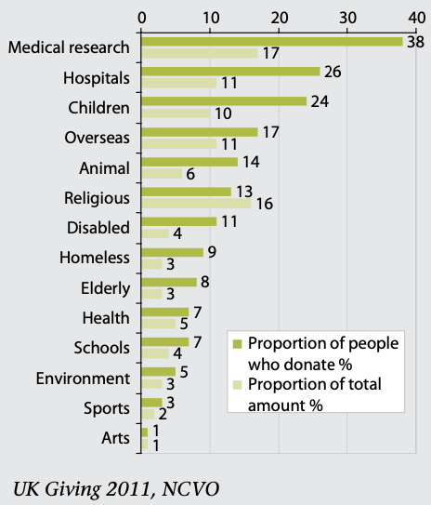
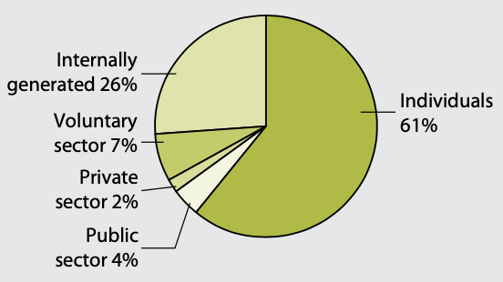
Tugas (2/2) [A]
Grafik di samping menunjukkan jenis-jenis yayasan amal di Inggris yang menerima sumbangan dari masyarakat publik. Total donasi yang diberikan oleh masyarakat secara keseluruhan diperkirakan sebesar £11 milyar Euro.
Sedangkan jenis-jenis sumber donasi untuk "medical charities" ditunjukkan pada grafik pie di bawah:
Jawablah pertanyaan pada slide berikutnya dan berikan penjelasan singkat untuk setiap jawaban Anda:

Slide 34
Tugas (2/2) [B]
Untuk jenis yayasan amal yang manakah donatur individual memberikan sumbangan dengan nominal rata-rata terbesar?
Untuk jenis yayasan amal yang manakah donatur individual memberikan sumbangan dengan nominal rata-rata terkecil?
Berapakah perkiraan total pendapatan yayasan amal berjenis "medical research"?
Telah diberitakan di tempat lain bahwa 6% dari keseluruhan yayasan amal menerima 90% dari total donasi, namun "medical research", yang merupakan penerima manfaat terbesar, memperoleh sejumlah 17% dari sumbangan. Jelaskan mengenai hal ini!

